Slide 1
logo
首页
游戏
画廊
自闭症科普
团队
我的账号
Star
Gallery
星画廊
欢迎来到星画廊，【我们的行动目标】
（背景图是小孩的画滚动轮流播放或者小孩在画画的照片）
参考https://www.beyondlife.club/首页

Slide 2
logo
首页
游戏
画廊
自闭症科普
团队
我的账号
StarGame
铸画游戏
【游戏规则】
游戏将以自闭症孩子的画作为基础，通过人工智能加工和玩家选择进行100轮迭代，最后10轮共铸造出10幅极富想象力、童真、美感和收藏价值的数字藏品。
游戏开始后玩家需要在每轮生成的两幅画中选择认为更好看的一幅，一轮限时15秒，时间截止后投票更多的画将进入下一轮迭代，选对的玩家将获得加分，选错或不选皆不扣分。游戏共进行100论，最后分数最高（包括同分）的玩家为一等奖，可免费获得最后一轮迭代出的数字藏品，此藏品发布量与一等奖人数相同。
A系列
B系列
C系列

Slide 3








logo
首页
游戏
画廊
自闭症科普
团队
我的账号
A系列
康康的作品
明明的作品
琳琳的作品
实体商品
小孩的卡通形象，最好能眨眼、扭头之类的动一下
作品介绍
作者介绍
了解更多
加入游戏
游戏预计将于x年x月x日x点开始
（参考KILLABEARSbrands页面）

Slide 4


logo
首页
游戏
画廊
自闭症科普
团队
我的账号
A系列
康康的作品
明明的作品
琳琳的作品
实体商品
作品介绍
你喜欢xx吗？
为什么喜欢xx？
作者介绍
这幅画的x部分为什么是x样的？
…………
了解更多
加入游戏
游戏预计将于x年x月x日x点开始

Slide 5
logo
首页
游戏
画廊
自闭症科普
团队
我的账号
A系列
康康的作品
明明的作品
琳琳的作品
实体商品
作品介绍
点击后播放音频和文字
这幅画的x部分为什么是x样的？
作者介绍
因为………………
………………………………………………………………
了解更多
加入游戏
游戏预计将于x年x月x日x点开始

Slide 6
logo
首页
游戏
画廊
自闭症科普
团队
我的账号
A系列
康康的作品
明明的作品
琳琳的作品
实体商品
作品介绍
点击后播放音频和文字
（弹窗）
是否确认支付10元？
支付方式：
微信 支付宝
这幅画的x部分为什么是x样的？
作者介绍
因为………………
………………………………………………………………
了解更多
加入游戏
游戏预计将于x年x月x日x点开始

Slide 7
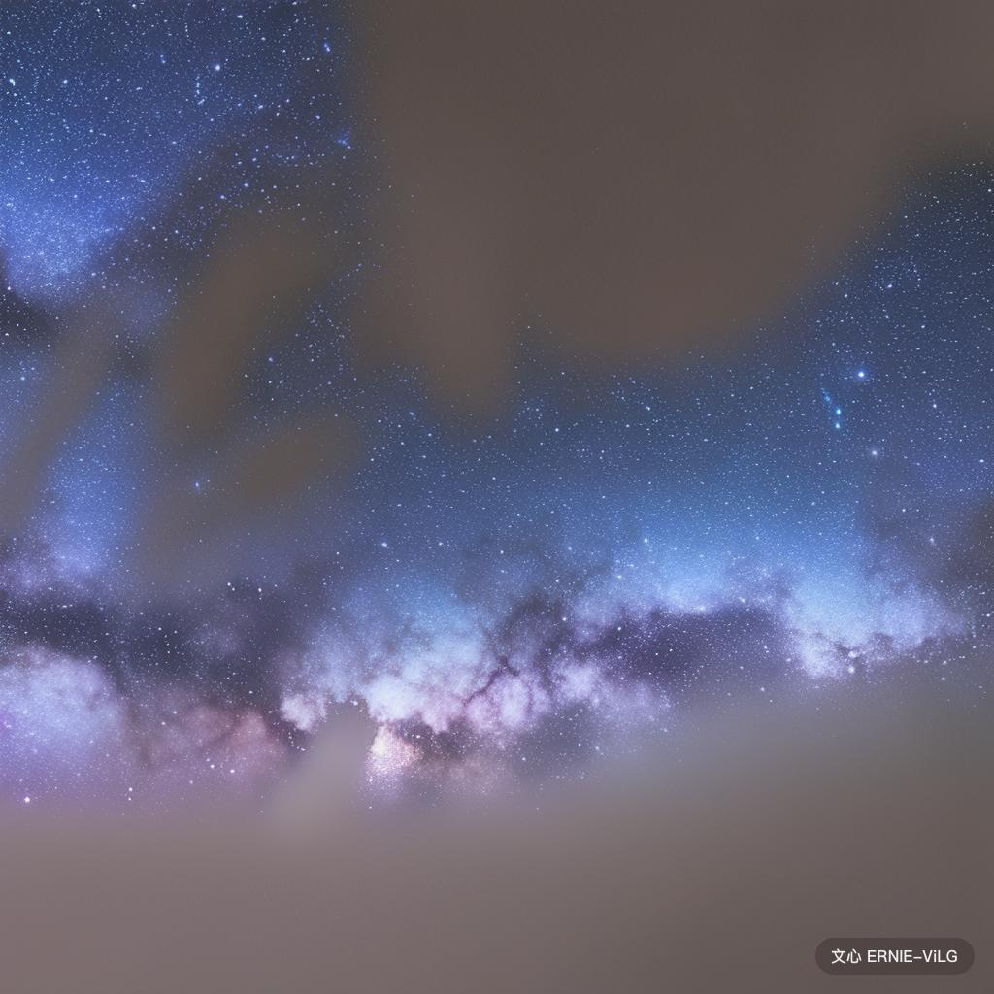
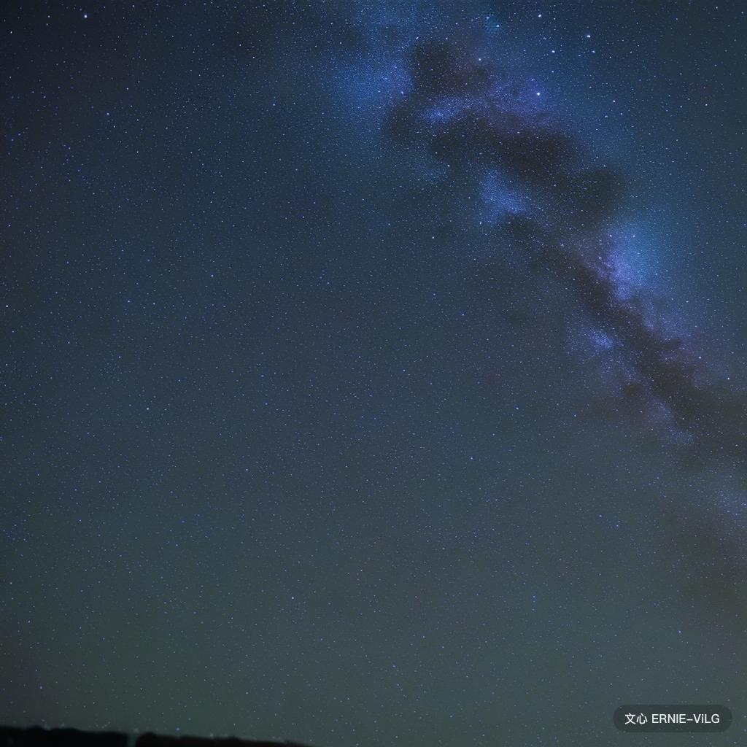
logo
首页
游戏
画廊
自闭症科普
团队
我的账号
本轮结束剩余时间：XX秒
我的得分：XX
请选择您更喜欢的一幅画

Slide 8
logo
首页
游戏
画廊
自闭症科普
团队
我的账号
下轮开始剩余时间：XX秒
我的得分：XX+1
(一轮结束后选对)
恭喜，您的品味得到了大众认可
投票人数：123
投票人数：101

Slide 9
logo
首页
游戏
画廊
自闭症科普
团队
我的账号
下轮开始剩余时间：XX秒
我的得分：XX
(一轮结束后选错)
您的品味独到，别气馁
投票人数：101
投票人数：123

Slide 10
logo
首页
游戏
画廊
自闭症科普
团队
我的账号
A系列
康康的作品
明明的作品
琳琳的作品
实体商品
作品介绍
作者介绍
链接到nft销售网站
了解更多
游戏已结束
直接购买
本次游戏共XX人参与，筹集善款XX元

Slide 11
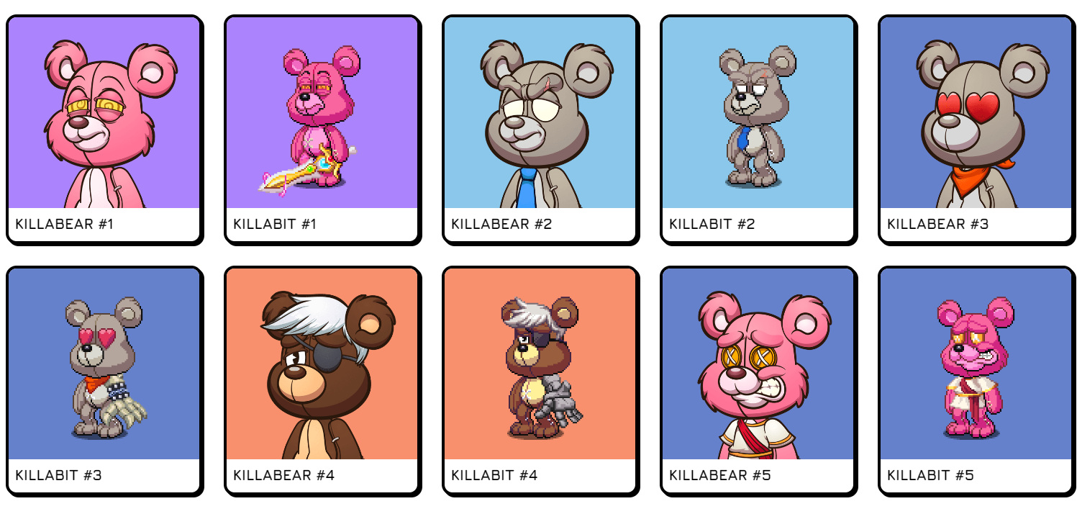
logo
首页
游戏
画廊
自闭症科普
团队
我的账号
A系列
购买
（链接到nft销售网站）
B系列
…………
大概这种效果，参考Bear Portal (killabears.com)右半边
C系列

Slide 12











logo
首页
游戏
画廊
自闭症科普
团队
我的账号
我国有约164万“星星的孩子”
什么是自闭症
……………………………………………………………………………………………………………………………………
自闭症家庭现状
……………………………………………………………………………………………………………………………………
几个小孩的卡通形象放在一起
这页可以简陋点，放图片就行

Slide 13


























logo
首页
游戏
画廊
自闭症科普
团队
我的账号
这页也可以简陋点，放图片就行
昵称
职位
联系我们
邮箱：
微信：

Slide 14
logo
首页
游戏
画廊
自闭症科普
团队
我的账号
用户登录
加星星小助手微信，回复“加群”进入官方微信群，获取画廊最新资讯。
用户名
密码
微信二维码
登录
注册
找回密码

Slide 15
logo
首页
游戏
画廊
自闭症科普
团队
我的账号
用户注册
加星星小助手微信，回复“加群”进入官方微信群，获取画廊最新资讯。
用户名
设置密码
确认密码
微信二维码
手机号码
邮箱
注册

Slide 16
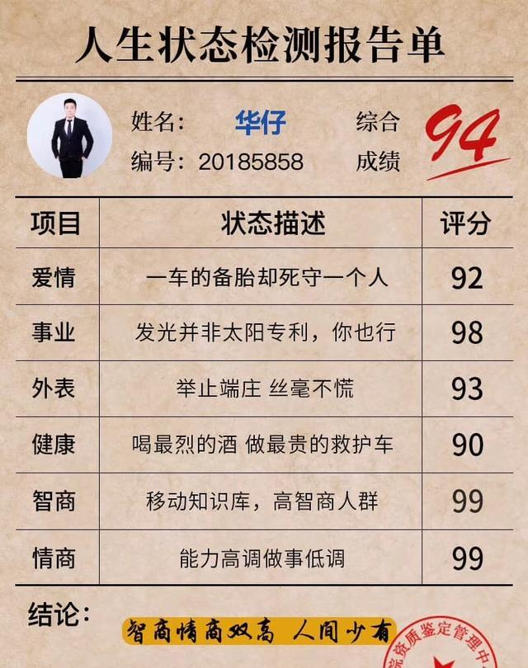
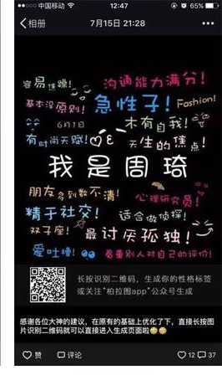

logo
首页
游戏
画廊
自闭症科普
团队
我的账号
头像
用户名
等级（LV1）
账号这三页可以找个成熟的模板
感谢信
尊敬的（用户名）：
自闭症孩子就像天上的星星，纯净又孤独，他们目光清澈，却不愿与别人对视；他们有正常的语言表达能力，却不和他人交流。中国约有164万自闭症儿童，超过半数的自闭症家庭难以支付治疗费用，您的参与给了他们美好人生的希望。
在过去的x天中，您共参加铸画游戏x次，共筹集善款xx元。您帮助的自闭症孩子明明、康康、琳琳正在茁壮成长、努力生活，衷心感谢您对特殊儿童的守护和帮助！
赠人玫瑰，手有余香，再次感谢您的支持，祝您身体安康，幸福平安。
星画廊工作室
X年X月X日
我的勋章
我参加的游戏
我的藏品
星画廊工作室
我的感谢信
点击分享感谢信，让更多人加入我们

